Slide 1
МОДУЛЬ 8.2
Письмо на вимогу

Slide 2
Письмо на вимогу
Ресурси C3WP для навчання писати аргументаційне есе в старшій початковій школі (Upper Elementary)
2
Модуль 8.2

Slide 3
Заняття 2
Складники сильного формального есе.
План структурованого есе, щоб зрозуміти складники сильного формального есе.
Що ви відчуваєте щодо «письма на вимогу»? Відстежуємо власні емоції.
Робимо нотатки з допомогою вчителя. Починаємо планувати те, як будемо
«демонструвати свої знання».

Slide 4
Двохвилинне швидке письмо
Зробіть список того, з чого складається сильне формальне есе.
Поверніться до однокласника / однокласниці поруч і обговоріть.

Slide 5
Сильне аргументаційне есе складається з:
вступу / огляду теми;
тези;
доказів, які вводять у текст сигнальними фразами;
посилань на джерела;
Порівняйте зі своїм
коментарів щодо доказів;
висновку й заклику до дій.
списком. Що спільне?
Що відмінне?

Slide 6
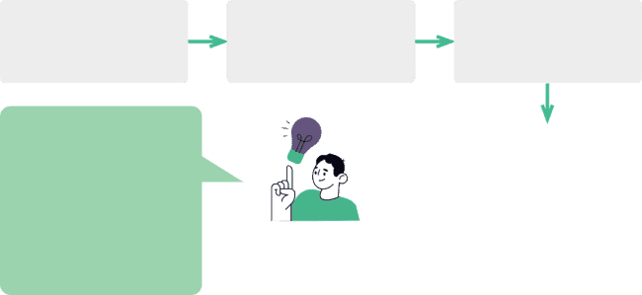
Ми можемо використовувати план формального есе як план нашого тексту
«Вони кажуть — Я кажу»: докази й коментарі
«Вони кажуть — Я кажу»: докази й коментарі
Вступ: огляд і теза
Ви можете обирати, скільки доказів використовувати
в основній частині вашого
«Вони кажуть — Я кажу»: докази й коментарі
есе.
«Вони кажуть — Я кажу»: докази й коментарі
Висновок: заклик до дій

Slide 7
Іноді потрібно написати формальне есе швидко, або ж «на вимогу»
Робочі аркуші — статті, інфографіка
Написання формального есе Підказка
Написання в межах визначеного часу
Не нове
Не нове
Нове
Нове
Новими є лише робота
з підказками й часові рамки для написання.

Slide 8
Що ви відчуваєте щодо письма на вимогу?
Чи почуваєтеся ви схвильованими, наляканими, стривоженими? Чому? Що спричиняє такі емоції? Можливо, ви відчуваєте комбінацію кількох емоцій? Запишіть свої думки.
Ви зможете поділитися своїми думками, коли
«сядете на свій стілець» за столом Робін Етвуд.

Slide 9
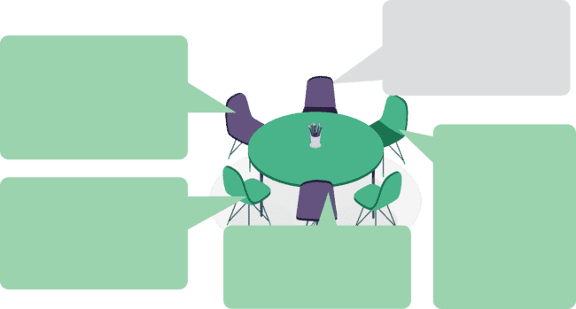
Письмо на вимогу: хто за столом?
Найважливішими є учні.
Я почуваюся нервово, тому що іноді не можу прочитати слова й мені не вистачає часу для того, щоб дописати текст.
Я почуваюся натхненно, тому що люблю працювати на швидкість. Це як гра.
Я відчуваю натхнення, бо люблю писати. Але я також хвилююся через обмеження в часі. Іноді я завмираю, бо не можу зрозуміти, з чого почати або що робити далі.
Я почуваюся налякано й у мене аж болить живіт, тому що обмеження в часі тисне на мене, і я забуваю все, що знаю.
Я почуваюся впевнено, бо люблю писати й демонструвати свої навички письма.

Slide 10
Що ви помітили?
Прогляньте робочі аркуші впродовж 3–4 хвилин.
Поверніться та обговоріть, що ви помітили.

Slide 11
Ми помітили...
запитання / назву: «Як стереотипи впливають на наше життя»;
місце для написання імені;
підказки (дають огляд теми, а також вказують аудиторію, для якої пишемо);
план роботи на найближчі заняття: читаємо й плануємо; пишемо формальне есе;
матеріали для читання: перший матеріал дає огляд проблеми та її бекграунд, матеріал №4 є інфографікою;
що деякі матеріали мають заголовки й підзаголовки.

Slide 12
Покажімо, що ми знаємо!
Нам знадобиться план:
для читання; для письма.
Сьогодні ми почнемо з плану для читання.

Slide 13
Читання
За короткий проміжок часу треба зробити дуже багато. Нам потрібен план, який допоможе працювати швидко.
Визначте проблему (огляд).
Прогляньте матеріали, щоб визначити свою тезу щодо проблеми (теми).
Напишіть свою тезу.
Знайдіть докази на підтримку власної тези.
Складіть усе це у вигляді плану.

Slide 14
Зробімо план написання сильного й змістовного формального есе
Намалюйте план структурованого есе на сторінці для планування на ваших робочих аркушах.
Заповнюйте цей план мірою прочитання текстів.
Це зекономить час.
Щоб зекономити час, нам потрібно:
переглядати і/або читати швидко;
«кодувати» текст, робити нотатки, заповнювати план есе одночасно.

Slide 15
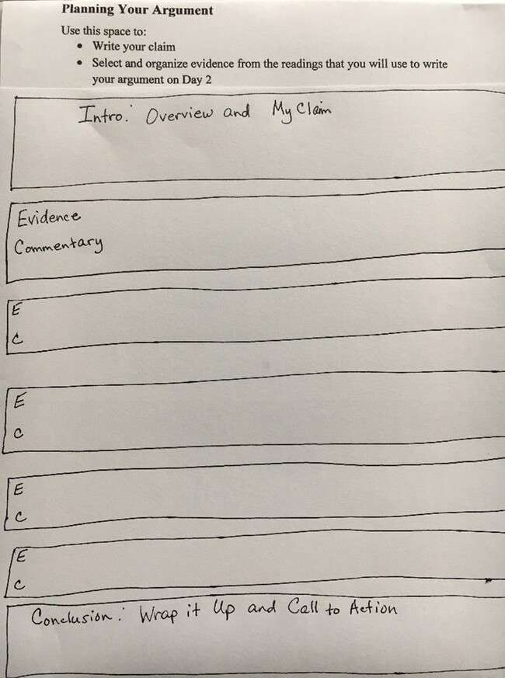
Намалюйте план на сторінці для планування вашого читацького набору
Цей план допоможе відстежувати ваші нотатки.
А вони допоможуть запам’ятати важливе, що потрібно додати у ваше формальне есе.
Ви можете використовувати більше або менше доказів, ніж зазначено в плані.

Slide 16
Почніть зі вступу / огляду
Де ми знайдемо інформацію на робочих аркушах для цієї частини планувальника?
Вступ: огляд і теза
Разом з однокласником / однокласницею перегляньте робочі аркуші, щоб визначити, де можете знайти інформацію для огляду.

Slide 17
Ось де я знайшов / знайшла інформацію для огляду
Я позначу ці частини пакета літерою «О», що означає «Огляд».
Заняття 1: Робочий аркуш
Як стереотипи впливають на наше життя?
Текст 1
Ім’я учня чи учениці:
Прізвище учня чи учениці: Клас:
Стереотипи: найбільше зло чи життєва необхідність?
Місце для твоїх нотаток
Джерело: Листи до приятелів
Стереотипи можна розглядати як «набір правил», який визначає поведінку не тіль- ки окремих людей, але й груп, cy6eywьtyp, етносів, суспільств. Стереотипи спрощу- ють навколишню дійсність. Вони діють як система сприйняття світу «на пальцях». Відповідно допомагають людині скороти- ти час реагування на зміни в ньому.
Сера Хан, професорка Університету Сан-Франциско, стверджує, що довіряти стереотипам не можна, посилаючись на пізнавальну й мотиваційну функції, які вони реалізують. Пізнавальна функція полягає в поданні інформації в легкій і зручній формі. Не треба задумуватися, наприклад, чому в певній країні живуть у
ПІДКАЗКА ДЛЯ НАПИСАННЯ
Як стереотипи впливають на наше життя?
Стереотипи сприймають доволі неоднозначно в сучасному світі. З одного боку, вони негативно впливають на сприйняття багатьох речей, а з іншого, — допомагають людині орієнтуватися в складній реальності. Ознайомившись з інформацією нижче, з’ясуй свій погляд на цю проблему. Чи варто зважати на стереотипи? Чому так або ні? Напиши своє формальне есе. Використовуй ідеї та докази з текстів нижче, щоб підтримати й аргументувати свою тезу. Аудиторія твого есе — підлітки й дорослі, яким потрібно визначити місце стереотипів у своєму житті.

Slide 18
Заповнюємо частину планувальника, пов’язану з оглядом
Вступ: огляд (і теза)
Слова, які я можу використати в огляді, коли писатиму есе:
«читання», «користь», «розвиток»,
«професійне зростання».
Робіть нотатки, щоб нагадати собі, що саме ви хочете додати в огляд. Вступ ви напишете на наступних заняттях, тому зараз ми лише робимо нотатки, щоб нагадати про те, що потрібно додати.

Slide 19
Заняття 2
Швидко прочитайте тексти, позначаючи можливі докази (наприклад, літерою «Д»).
Напишіть власну тезу.
Знайдіть докази на підтримку власної тези. Визначте, яким буде ваш заклик до дій.
Вирішіть, як у майбутньому варто ділити відведений час на читання і планування.

Slide 20
Швидко читаємо, щоб отримати потрібну інформацію
Читання першого речення кожного абзацу — хороша стратегія. Я спробую!
Я прочитав / прочитала перший розділ учора, тому почну з нього.

Slide 21
Читання №1. Перше речення кожного абзацу. Стереотипи: найбільше зло чи життєва необхідність?
Я думаю, що це важливо, адже пояснює, що таке стереотип.
Можливо, я зможу використати дещо з цього в огляді. Якщо коротко, то я дізнався / дізналася про дві функції стереотипів.

Slide 22
Читання 1. Перше речення кожного абзацу
Якщо стереотипи негативно впливають на життєвий вибір людини, то це важлива думка. Я позначу це «Д», або «доказ».

Slide 23
Читання 1. Перше речення кожного абзацу
Інформація схожа на доказ користі стереотипів, адже вони економлять час і зусилля для аналізу дійсності. Я позначу
її як «ДЗ».
Перше речення здається схожим на доказ користі стереотипів, адже вони спрощують наше сприйняття світу. Я позначу його як «ДЗ».

Slide 24
Читання №2: Чи бувають стереотипи позитивними
Прогляньте заголовок:
Дивлячись на заголовок, я розумію, що тут ітиметься про позитивний уплив стереотипів на життя людини, або ж про те, що окремі стереотипи можуть бути позитивними. Для того, щоб
зрозуміти повністю, мені потрібно прочитати текст.

Slide 25
Читання №2: Чи бувають стереотипи позитивними
Короткий огляд кожного абзацу показує, що:
деякі стереотипи вважають позитивними, але не все так просто з цією ідеєю;
навіть «позитивна» інформація в стереотипах не є повною і може викривлювати дійсність;
водночас стереотипи дають змогу почуватись обізнаними щодо реального світу;
вплив стереотипів на життя залежить від того, наскільки ми гнучкі й відкриті до нового.
Усі ці ідеї здаються важливими. У цій статті наведено багато думок про вплив стереотипів. Проте частина з них свідчить про негативний уплив, а частина вказує, що стереотипи — нейтральне явище.

Slide 26
Моя теза
Приклад 1: Стереотипи негативно впливають на життя особистості та взаємодію людей у суспільстві.
Приклад 2: Стереотипи є більше позитивним явищем, яке допомагає орієнтуватися у світі.
Ці два твердження можна підтвердити доказами
з прочитаного. Швидко перегляньте докази, які ви позначили. Напишіть тезу у вступній частині вашого плану аргументації.

Slide 27
Завершіть планування
Напишіть свою тезу
під словами, які ви записали для огляду.
Подивіться на докази, які ви зашифрували. Оберіть ті, які найкраще підтримують вашу тезу. Напишіть короткий коментар до доказу, щоб пам’ятати, чому ви його обрали.
Цей розділ поки що не потрібно заповнювати. У вас буде час подумати про це в день написання есе.

Slide 28
Матеріал 4: Інфографіка
Я міг би / могла б використати дещо з цього, щоб доповнити свій огляд. Можна додати інформацію про те,
як гендерні стереотипи впливають на доступ до соціальних благ під час війни.

Slide 29
Матеріал 4: Інфографіка
Інфографіка демонструє меншу мобільність жінок як соціальної групи ВПО під час війни.

Slide 30
Розподіляємо час
Тепер, коли в нас є план, як ми можемо розподілити час на читання? Упродовж цієї сесії ми маємо:
прочитати огляд;
прочитати всі матеріали;
заповнити план структурованого есе.
На це в нас є 25-30 хвилин.
У малих групах вирішіть, як розподілити час. Розмістіть свій план розподілу часу на стіні.
Поділіться думками про нього з класом.

Slide 31
Заняття 3
Продемонструйте свої знання щодо написання сильного формального есе.
Напишіть сильний початок.
Розвивайте аргументацію з доказами й коментарями.
Сформуйте сильну кінцівку.

Slide 32
Показати, що я знаю
Що я знаю про сильне формальне есе:
вступ, що містить огляд і мою тезу; посилання на джерела;
доказ, який пов’язаний з тезою; висновок, який містить
заклик до дії.
Спробуймно кожен з них!

Slide 33
Вступ: огляд і моя теза
Огляд
Моя теза
Приклад 1:
Стереотипи переважно спрощують наше сприйняття світу. Тому вони негативно впливають на життя особистості та взаємодію людей у суспільстві.
Обидва зразки містять огляд проблеми й тезу.
Приклад 2:
Стереотипи допомагають людині скоротити час реагування на зміни навколо неї.
Тому вони є більше позитивним явищем, яке допомагає орієнтуватися у світі.

Slide 34
Ваша черга!
Подивіться на верхню частину вашого планувальника.
Напишіть вступ, який містить огляд проблеми й вашу тезу.
Обміняйтеся паперами з однокласником чи однокласницею.
Дайте одне одному зворотний зв’язок:
чи додали ви в огляд достатньо інформації, щоб людина, яка нічого не знає про проблему, змогла її зрозуміти?
ваша теза зрозуміла? Дискусійна? Її можна обстоювати?

Slide 35
посилання на джерела
Докази: посилання на джерела, сигнальні фрази, коментарі
Доказ: Читання знижує рівень стресу, допомагає пережити емоційно складні періоди життя, підвищує самооцінку —
доказ коментар
Я напишу абзац, який містить ці докази й
допомагає людині почуватися щасливою. (Читання 1)
Сера Хан, професорка Університету Сан-Франциско, стверджує, що довіряти стереотипам не можна, посилаючись на пізнавальну й мотиваційну функції, які вони реалізують. Пізнавальна функція полягає в поданні інформації в легкій і зручній формі. Не треба задумуватися, наприклад, чому в певній країні живуть у такий спосіб. Досить знати кілька стереотипів про те, що в Китаї всі маленькі, працюють цілодобово на фабриках, їдять рис і «не паряться». Тобто негативний уплив тут очевидний — інформація дуже обмежена, часом неправдива й може призвести до логічних помилок.
підтримує потребу в регулярному читанні.

Slide 36
посилання на джерела
Докази: посилання на джерела, сигнальні фрази, коментарі
Доказ: Читання позитивно впливає на розвиток когнітивних і соціальних здібностей. (Читання 3)
Ще перші кінофільми із чорно-білим зображенням і без звукової доріжки змогли наблизити світ до людей.
Коли настала епоха телебачення, то могли навіть лунати припущення, що світ можна пізнавати, не встаючи з м’якого крісла.
Але виявилося, що знайомство з новим лише посилює спрагу людини до подальшого пізнання. Катерина Хінкулова, яка працює в Лондонському університеті над дисертацією про ЗМІ, каже, що кіно йде вслід за літературою і живописом, створюючи образи певних місць.
доказ коментар
Я напишу абзац, який містить ці докази й
підтримує думку про користь читання.

Slide 37
Ваша черга!
Подивіться на середню частину вашого планувальника.
Оберіть із нього один доказ.
Напишіть абзац, в якому ви:
посилаєтеся на джерела й використовуєте сигнальні фрази; додаєте докази;
коментуєте доказ так, щоб він підтримував тезу.
Поміняйтеся напрацюваннями з однокласником / однокласницею.
Дайте одне одному зворотний зв’язок:
чи ви посилалися на джерела? Чи додали сигнальні фрази? чи ви додали докази?
чи прокоментували доказ так, щоб він підтримував вашу тезу?

Slide 38
Висновок і заклик до дії: зразок 1
Загалом життєві рішення і погляди, засновані на стереотипах, негативно впливають на стосунки людей та комунікацію в суспільстві. Тож кожному й кожній з нас потрібно звертати увагу на те, чи ухвалюємо ми рішення на основі сформованого стереотипу, чи відкриті до нового та невідомого.
Цей висновок підсумовує і містить заклик до дії:
«Ми маємо звертати увагу на вплив стереотипів
на наше життя».

Slide 39
Висновок і заклик до дії: зразок 2
Стереотипи відіграють вагому роль у нашому житті: допомагають орієнтуватися, економлять наші когнітивні ресурси й загалом роблять світ простішим. Вважати їх виключно негативними — хибна ідея.
Тому нам не варто відмовлятися від стереотипного сприйняття світу навколо.
Цей висновок підсумовує
і містить заклик до дії: «Не варто відмовлятися від стереотипного сприйняття».

Slide 40
Ваша черга!
Подивіться на нижню частину вашого планувальника.
Напишіть висновок, який підсумовує і містить заклик до дії.
Обміняйтеся напрацюваннями з однокласником / однокласницею.
Дайте одне одному зворотний зв’язок:
чи ви підсумували цікаво?
чи додали заклик до дії?

Slide 41
Розподіляємо час
Під час сесії письма ми маємо:
написати вступ, який містить огляд і тезу;
використати докази з джерел на підтримку тези, послатися на ці джерела, написати коментар щодо доказу;
написати висновок, який підсумовує написане й містить заклик до дії.
На це в нас є 30-35 хвилин.
У малих групах вирішіть, як розподілити час. Розмістіть свій план розподілу часу на стіні.
Поділіться думками про нього з класом.

